Slide 1
第 1 章 概述

Slide 2
第 1 章 概述
1.1 计算机网络在信息时代中的作用
1.2 互联网概述
1.3 互联网的组成
1.4 计算机网络在我国的发展
1.5 计算机网络的类别
1.6 计算机网络的性能
1.7 计算机网络的体系结构

Slide 3
什么是互联网？
互联网是由数量极大的各种计算机网络互连起来而形成的网络—网络的网络（network of networks）。
网络把许多计算机连接在一起。
互连网则把许多网络通过路由器连接在一起。
与网络相连的计算机常称为主机。
主机：既可以是计算机，也可以是智能手机等智能机器。
主机
主机
网络
网络
网络
网络
网络
网络
网络
互连网（网络的网络）

Slide 4
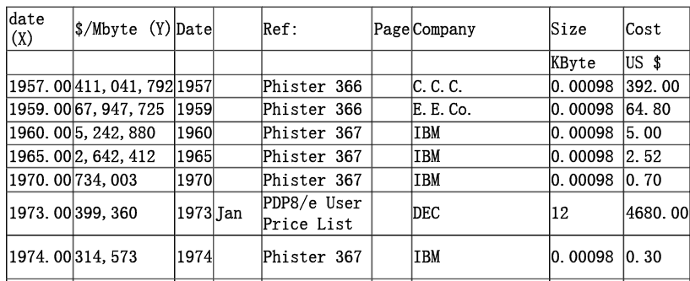
互联网出现的历史背景
1）存储介质容量有限却价格昂贵
1973年, 12 KB的内存条, 价格为4680 美元。
数据来自：http://www.jcmit.com/memoryprice.htm

Slide 5
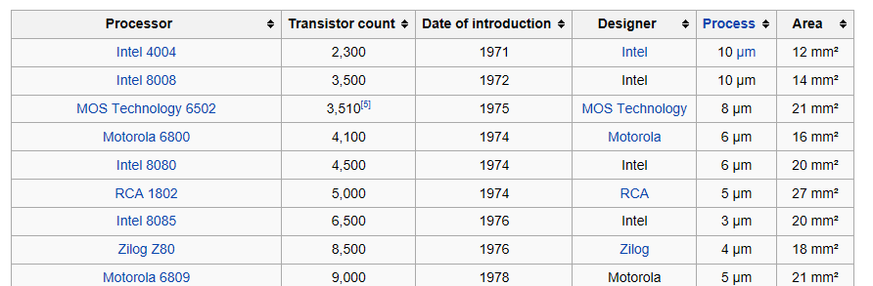
互联网出现的历史背景
2）处理器的计算能力相当匮乏
单个处理器仅有几千个晶体管
数据来自：http://en.wikipedia.org/wiki/Transistor_count

Slide 6
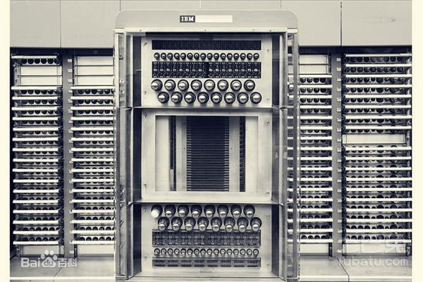
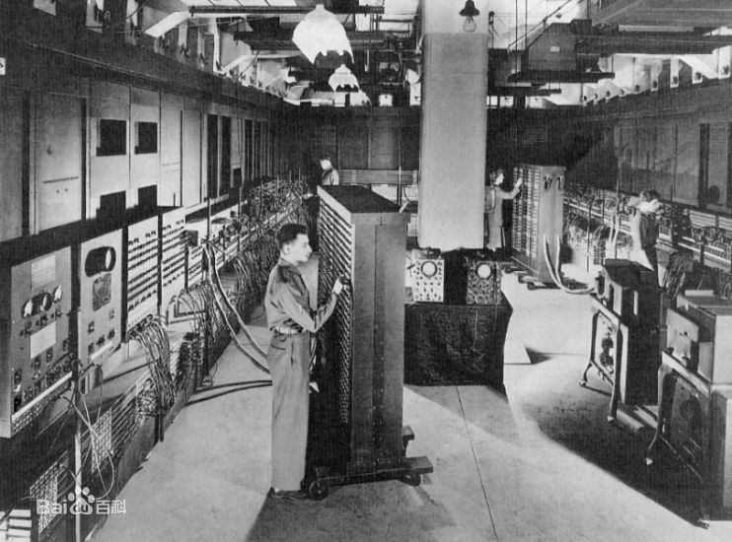
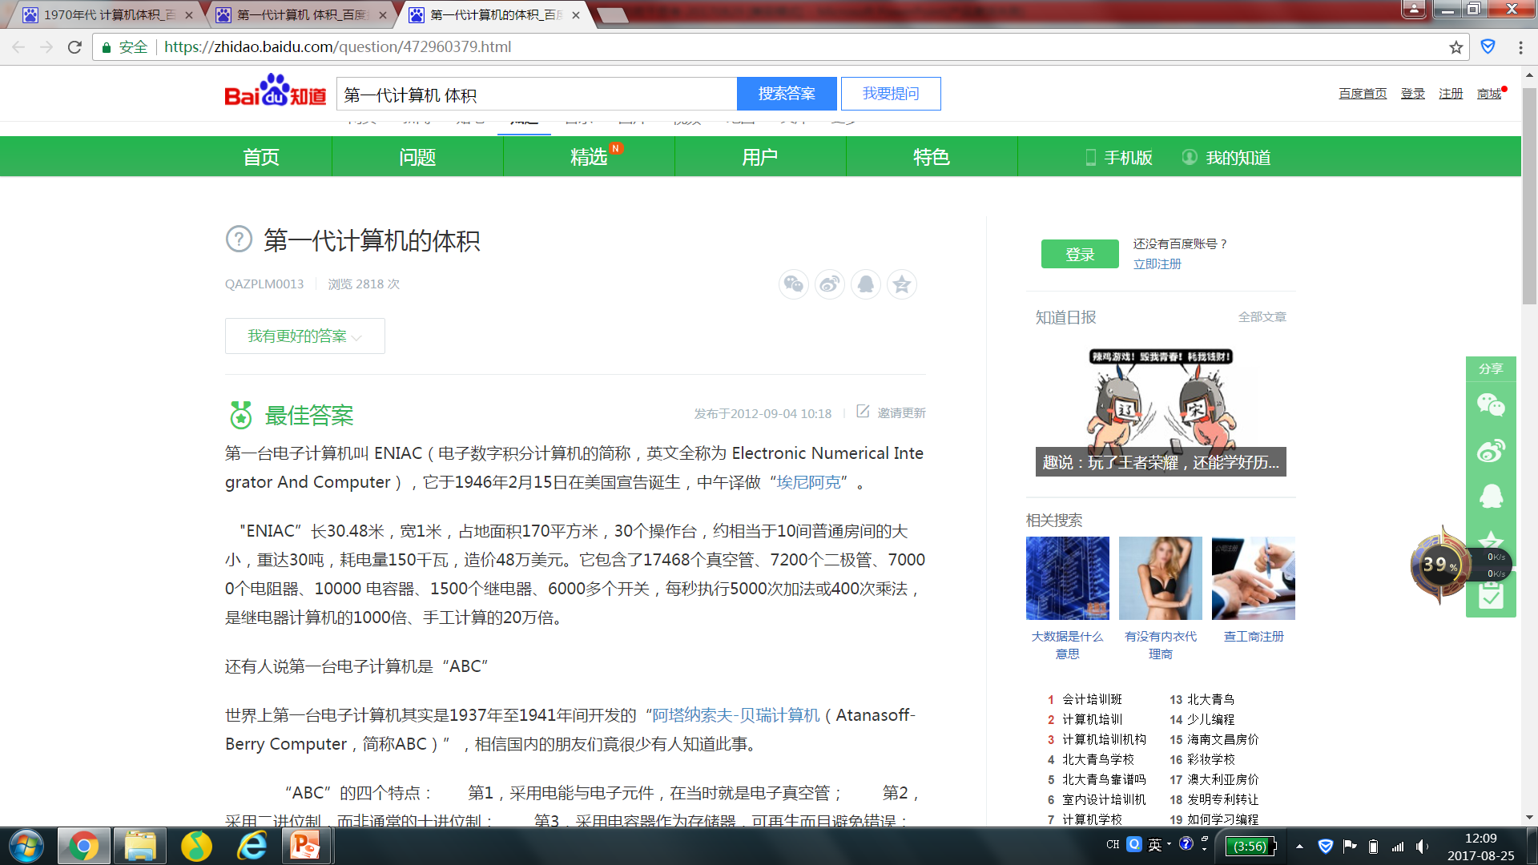
互联网出现的历史背景
3）计算机体型巨大，难以移动

Slide 7
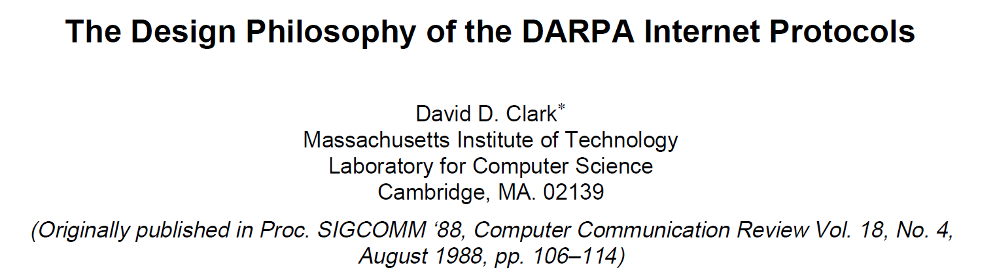
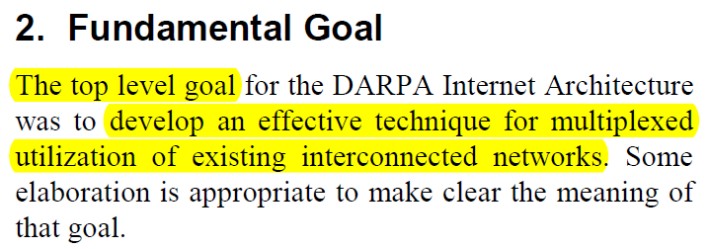
互联网出现的历史背景
TCP/IP的设计目标
Develop an effective technique for multiplexed utilization of existing interconnected networks.

Slide 8
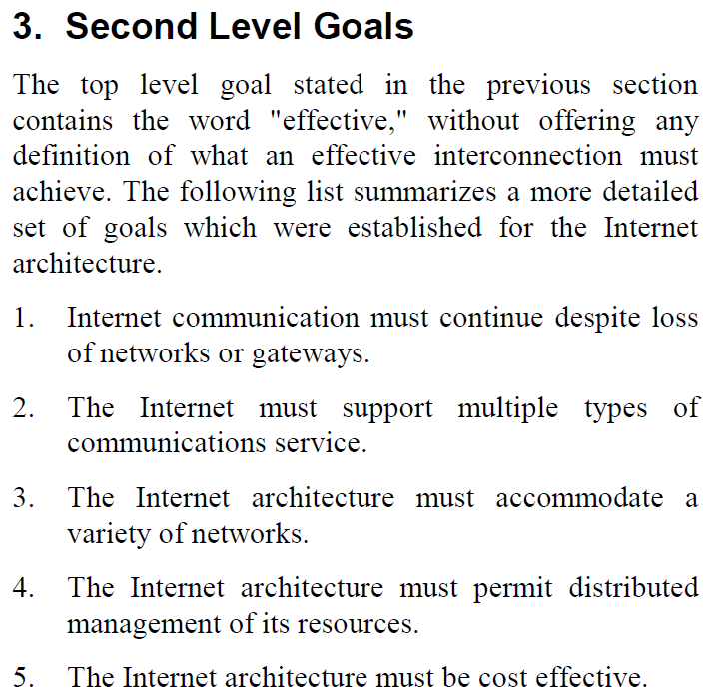
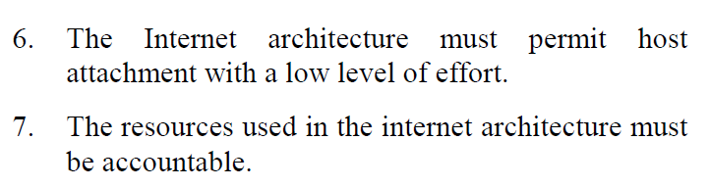
互联网出现的历史背景
TCP/IP的设计目标
1、robustness/健壮性；
2、支持多种类型的通信服务；
3、容纳各类物理网络接入；
4、允许分布式管理资源；
5、性价比高；
6、主机易于接入；
7、资源的使用可计费。

Slide 9
互联网的两个重要特点
互联网之所以能够向用户提供许多服务，是因为互联网具有两个重要基本特点：
连通性 (connectivity)
使上网用户之间都可以交换信息（数据，以及各种音频视频） ，好像这些用户的计算机都可以彼此直接连通一样。
注意，互联网具有虚拟的特点，无法准确知道对方是谁，也无法知道对方的位置。
共享 (Sharing)
指资源共享。
资源共享的含义是多方面的。可以是信息共享、软件共享，也可以是硬件共享。
由于网络的存在，这些资源好像就在用户身边一样，方便使用。

Slide 10
互联网基础结构发展的三个阶段
第一阶段：从单个网络 ARPANET 向互联网发展的过程。
1983 年， TCP/IP 协议成为 ARPANET 的标准协议，使所有使用 TCP/IP 的计算机都能利用互连网相互通信。
把 1983 年作为因特网的诞生时间；1990年，ARPANET 正式宣布关闭。
第二阶段：建成了三级结构的互联网，它是一个三级计算机网络，分为主干网、地区网和校园网（或企业网）。
主干网
地区网
地区网
地区网
校园网
校园网
校园网
校园网
校园网

Slide 11
互联网基础结构发展的三个阶段
第三阶段：逐渐形成了多层次 ISP 结构的互联网。
出现了互联网服务提供者 ISP (Internet Service Provider)；用户通过ISP可以接入互联网（当然需要付费）。
根据提供服务的覆盖面积大小以及所拥有的 IP 地址数目的不同，ISP 也分成为不同层次的 ISP：主干 ISP、地区 ISP 和 本地 ISP。
主干 ISP
主干 ISP
主干 ISP
…
…
地区 ISP
地区 ISP
地区 ISP
IXP
地区 ISP
…
本地 ISP
本地 ISP
本地 ISP
本地 ISP
本地 ISP
本地 ISP
本地 ISP
…
…
大公司
…
校园网
校园网
公司
A
B

Slide 12
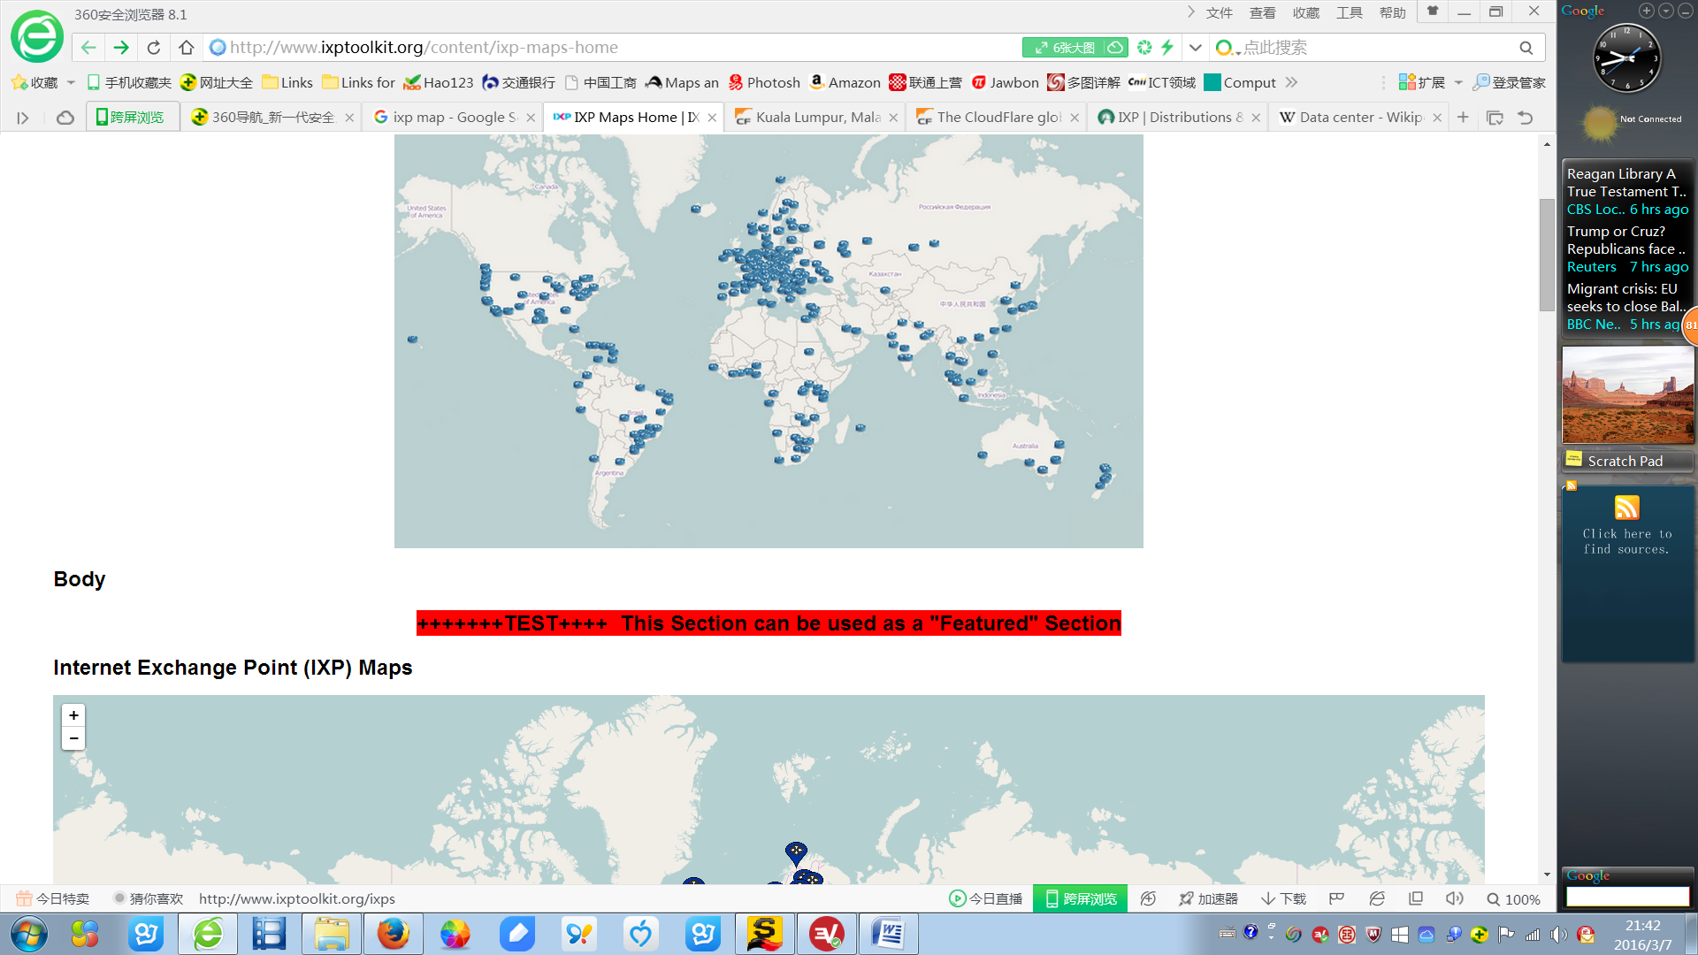
互联网基础结构发展的三个阶段
到2016年3月，全球已经有 226 个 IXP，分布在 172 个国家和地区。但互联网的发展在全世界还很不平衡。
互联网交换点 IXP 在全球的分布图（2016年）

Slide 13
互联网的标准化工作
互联网标准化工作对互联网的发展起到了非常重要的作用。
互联网协会 ISOC
互联网体系结构
研究委员会 IAB
互联网研究部 IRTF
互联网工程部 IETF
互联网研究指导小组
IRSG
互联网工程指导小组
IESG
…
领域
领域
RG
…
RG
WG
…
WG
WG
…
WG
所有互联网标准都以 RFC 的形式在互联网上发表。

Slide 14
成为互联网正式标准要经过三个阶段：
互联网的标准化工作
互联网草案 (Internet Draft) ——有效期为六个月。该阶段还不是 RFC 文档。
建议标准 (Proposed Standard) ——从这个阶段开始就成为 RFC 文档。
互联网标准 (Internet Standard) ——达到正式标准后，每个标准就分配到一个编号 STD xx。 一个标准可以和多个 RFC 文档关联。
互联网草案
实验的 RFC
建议标准
提供信息的 RFC
互联网标准
各种 RFC 之间的关系
历史的 RFC

Slide 15
1.3 互联网的组成
从互联网的工作方式上看，可以划分为两大块：
(1) 边缘部分： 由所有连接在互联网上的主机组成。这部分是用户直接使用的，用来进行通信（传送数据、音频或视频）和资源共享。
(2) 核心部分：由大量网络和连接这些网络的路由器组成。这部分是为边缘部分提供服务的（提供连通性和交换）。
互联网的边缘部分
主机
路由器
网络
互联网的核心部分

Slide 16
1.3.1 互联网的边缘部分
处在互联网边缘的部分就是连接在互联网上的所有的主机。这些主机又称为端系统 (end system)。
端系统在功能上可能有很大的差别
小的端系统可以是一台普通个人电脑，具有上网功能的智能手机，甚至是一个很小的网络摄像头。
大的端系统则可以是一台非常昂贵的大型计算机。
端系统的拥有者可以是个人，也可以是单位（如学校、企业、政府机关等），当然也可以是某个 ISP。
“端系统 A 和端系统B 进行通信”实际上是指：“运行在主机 A 上的某个程序和运行在主机 B 上的另一个程序进行通信”。
即“主机 A 的某个进程和主机 B 上的另一个进程进行通信”。
简称为“计算机之间通信”。

Slide 17
端系统之间的两种通信方式
端系统之间的通信方式通常可划分为两大类：
客户−服务器方式（C/S 方式）
即Client/Server方式，简称为 C/S 方式。
对等方式（P2P 方式）
即 Peer-to-Peer方式 ，简称为 P2P 方式。

Slide 18
1. 客户服务器方式
客户 (client) 和服务器 (server) 都是指通信中所涉及的两个应用进程。
客户—服务器方式所描述的是进程之间服务和被服务的关系。
客户是服务的请求方，服务器是服务的提供方。
服务请求方和服务提供方都要使用网络核心部分所提供的服务。

Slide 19
客户-服务器工作方式
运行
客户
程序
运行
服务器
程序
网络边缘
A
① 请求服务
B
客户
② 得到服务
网络核心
服务器
客户 A 向服务器 B 发出请求服务，服务器 B 向客户 A 提供服务

Slide 20
客户软件的特点
被用户调用后运行，在打算通信时主动向远地服务器发起通信（请求服务）。因此，客户程序必须知道服务器程序的地址。
不需要特殊的硬件和很复杂的操作系统。

Slide 21
服务器软件的特点
一种专门用来提供某种服务的程序，可同时处理多个远地或本地客户的请求。
系统启动后即自动调用并一直不断地运行着，被动地等待并接受来自各地的客户的通信请求。因此，服务器程序不需要知道客户程序的地址。
一般需要强大的硬件和高级的操作系统支持。
客户与服务器的通信关系建立后，通信可以是双向的，客户和服务器都可发送和接收数据。

Slide 22
2. 对等连接方式
对等连接 (peer-to-peer，简写为 P2P) 是指两个主机在通信时并不区分哪一个是服务请求方还是服务提供方。
只要两个主机都运行了对等连接软件 (P2P 软件) ，它们就可以进行平等的、对等连接通信。
双方都可以下载对方已经存储在硬盘中的共享文档。

Slide 23
对等连接方式的特点
对等连接方式从本质上看仍然是使用客户服务器方式，只是对等连接中的每一个主机既是客户又是服务器。
例如主机 C 请求 D 的服务时，C 是客户，D 是服务器。但如果 C 又同时向 F提供服务，那么 C 又同时起着服务器的作用。
对等连接工作方式可支持大量对等用户（如上百万个）同时工作。

Slide 24
对等连接工作方式（P2P方式）
运行
P2P 程序
E
C
运行
P2P 程序
网络边缘
网络核心
F
运行
P2P 程序
D
运行
P2P 程序

Slide 25
1.3.2 互联网的核心部分
网络核心部分是互联网中最复杂的部分。
网络中的核心部分要向网络边缘中的大量主机提供连通性，使边缘部分中的任何一个主机都能够向其他主机通信（即传送或接收各种形式的数据）。
在网络核心部分起特殊作用的是路由器 (router)。
路由器是实现分组交换 (packet switching) 的关键构件，其任务是转发收到的分组，这是网络核心部分最重要的功能。
为了理解分组交换，首先了解电路交换和分组交换的基本概念。

Slide 26
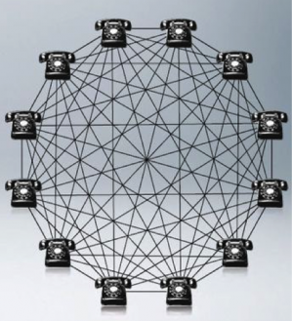
电路交换的主要特点
2 部电话机只需要用 1 对电线直接连接就能够互相通话。
N 部电话机两两直接相连，需 N(N – 1)/2 对电线。这种直接连接方法所需要的电线对的数量与电话机数量的平方（ N² ）成正比。


(a) 两部电话直接相连
5 部电话机两两直接相连，需 10 对电线。





(b) 5 部电话机两两直接相连

Slide 27
使用交换机
当电话机的数量增多时，就要使用交换机来完成全网的交换任务。
“交换”的含义

…

在这里，“交换”(switching)的含义就是转接 —— 把一条电话线转接到另一条电话线，使它们连通起来。
从通信资源的分配角度来看，“交换”就是按照某种方式动态地分配传输线路的资源。


交换机





每一部电话都直接连接到交换机上，而交换机使用交换的方法，让电话用户彼此之间可以很方便地通信。 所采用的交换方式就是电路交换 (circuit switching)。

Slide 28
电路交换特点
电路交换必定是面向连接的。
电路交换分为三个阶段：
建立连接：建立一条专用物理通路，保证双方通话时所需的通信资源在通信时不会被其他用户占用；
通信：主叫和被叫双方互通电话；
释放连接：释放刚才使用的专用物理通路（释放通信资源）。
电路交换的缺点
计算机数据具有突发性，导致通信线路的利用率很低（用来传送数据的时间往往不到10%甚至1% ）。
电信网
A
交换机
交换机
交换机
交换机
B


C
D
E
F
用户线
用户线
中继线
电路交换的用户始终占用端到端的通信资源。

Slide 29
2. 分组交换的主要特点
分组交换则采用存储转发技术。
在发送端，先把较长的报文划分成较短的、固定长度的数据段。
报文
1101000110101010110101011100010011010010
假定这个报文较长
不便于传输

Slide 30
添加首部构成分组
每一个数据段前面添加上首部构成分组(packet)。
报文
数 据
数 据
数 据
分组 1
首部
分组 2
首部
分组 3
首部
请注意：现在左边是“前面”

Slide 31
分组交换的传输单元
分组交换网以“分组”作为数据传输单元。
依次把各分组发送到接收端（假定接收端在左边）。
分组 1
首部
数 据
分组 2
首部
数 据
分组 3
首部
数 据
以分组为基本单位在网络中传送

Slide 32
分组首部的重要性
每一个分组的首部都含有地址（诸如目的地址和源地址）等控制信息。
分组交换网中的结点交换机根据收到的分组首部中的地址信息，把分组转发到下一个结点交换机。
每个分组在互联网中独立地选择传输路径。
用这样的存储转发方式，最后分组就能到达最终目的地。

Slide 33
收到分组后剥去首部
接收端收到分组后剥去首部还原成报文。
分组 1
首部
数 据
分组 2
首部
数 据
分组 3
首部
数 据
收到的数据

Slide 34
最后还原成原来的报文
最后，在接收端把收到的数据恢复成为原来的报文。
这里我们假定分组在传输过程中没有出现差错，在转发时也没有被丢弃。
报文
数 据
数 据
数 据
1101000110101010110101011100010011010010

Slide 35
1.3.2 互联网的核心部分
互联网的核心部分是由许多网络和把它们互连起来的路由器组成，而主机处在互联网的边缘部分。
互联网核心部分中的路由器之间一般都用高速链路相连接，而在网络边缘的主机接入到核心部分则通常以相对较低速率的链路相连接。
主机的用途是为用户进行信息处理的，并且可以和其他主机通过网络交换信息。路由器的用途则是用来转发分组的，即进行分组交换的。

Slide 36
网络核心部分
H₄
H₂
路由器
网络
H₆
主机
H₁
H₅
H₃
(a) 核心部分的路由器把网络互连起来
分组交换的示意图

Slide 37
网络核心部分
H₄
H₂
路由器
B
D
H₆
E
主机
A
H₁
H₅
C
发送的
分组
H₃
(b) 核心部分中的网络可用一条链路表示
分组交换的示意图

Slide 38
分组交换网的示意图
H₄
H₂
注意分组路径的变化！
D
路由器
B
H₆
主机
H₁
E
H₂ 向 H₆ 发送分组
A
H₁ 向 H₅ 发送分组
H₅
C
H₃
互联网

Slide 39
注意分组的存储转发过程
H₄
H₂
最后到达目的主机 H₅
在路由器 A 暂存
查找转发表
找到转发的端口
在路由器 C 暂存
查找转发表
找到转发的端口
在路由器 E 暂存
查找转发表
找到转发的端口
D
路由器
H₁ 向 H₅ 发送分组
B
H₆
主机
H₁
E
A
H₅
C
H₃
互联网

Slide 40
路由器和主机
在路由器中的输入和输出端口之间没有直接连线。
路由器处理分组的过程是：
把收到的分组先放入缓存（暂时存储）；
查找转发表，找出到某个目的地址应从哪个端口转发；
把分组送到适当的端口转发出去。
主机是为用户进行信息处理的，并向网络发送分组，从网络接收分组。
路由器对分组进行存储转发，最后把分组交付目的主机。

Slide 41
分组交换的特点
优点
缺点
优点 | 所采用的手段
高效 | 在分组传输过程中动态分配传输带宽，对通信链路是逐段占用。
灵活 | 为每一个分组独立地选择最合适的转发路由。
迅速 | 以分组作为传送单位，可不先建立连接就向其他主机发送分组。
可靠 | 保证可靠性的网络协议；分布式多路由的分组交换网，使网络有很好的生存性。
分组在各结点存储转发时需要排队，需要一定的时延。
分组必须携带的首部（里面有必不可少的控制信息）也造成了一定的开销。

Slide 42
存储转发原理并非完全新的概念
在 20 世纪 40 年代，电报通信也采用了基于存储转发原理的报文交换 (message switching)。
报文交换的时延较长，从几分钟到几小时不等。现在报文交换已经很少有人使用了。

Slide 43
三种交换的比较
电路交换
报文交换
分组交换
P₁
报
文
P₂
P₁
连接建立
P₃
P₂
P₄
P₁
P₃
P₂
P₄
P₃
报
文
P₄
数据传送
报文
连接释放
报
文
t
A B C D
A B C D
A B C D
比特流直达终点
报文
报文
报文
分组
分组
分组
数据
传送
特点
存储
转发
存储
转发
存储
转发
存储
转发

Slide 44
三种交换的比较
若要连续传送大量的数据，且其传送时间远大于连接建立时间，则电路交换的传输速率较快。
报文交换和分组交换不需要预先分配传输带宽，在传送突发数据时可提高整个网络的信道利用率。
由于一个分组的长度往往远小于整个报文的长度，因此分组交换比报文交换的时延小，同时也具有更好的灵活性。

Slide 45
1.5.1 计算机网络的定义
计算机网络的精确定义并未统一，较好的定义：
计算机网络主要是由一些通用的、可编程的硬件互连而成的，而这些硬件并非专门用来实现某一特定目的（例如，传送数据或视频信号）。这些可编程的硬件能够用来传送多种不同类型的数据，并能支持广泛的和日益增长的应用。
请注意，“可编程的硬件”表明这种硬件一定包含有中央处理机 (CPU)。
根据这个定义：
(1) 计算机网络所连接的硬件，不限于一般的计算机，而是包括了智能手机。
(2) 计算机网络并非专门用来传送数据，而是能够支持很多种的应用。

Slide 46
1.5.2 几种不同类别的网络
计算机网络有多种类别。典型包括：
1）从网络的使用者进行分类
2）从网络的作用范围进行分类
3） 用来把用户接入到互联网的网络
公用网 (public network)
按规定交纳费用的人都可以使用的网络。因此也可称为公众网。
专用网 (private network)
为特殊业务工作的需要而建造的网络。
公用网和专用网都可以传送多种业务。如传送的是计算机数据，则分别是公用计算机网络和专用计算机网络。

Slide 47
2）从网络的作用范围进行分类
1.5.2 几种不同类别的网络
广域网 WAN (Wide Area Network)：作用范围通常为几十到几千公里。
局域网 LAN (Local Area Network) ：作用距离约为5 ~ 50 公里。
城域网 MAN (Metropolitan Area Network)：局限在较小的范围（如 1 公里左右）。
个人区域网 PAN (Personal Area Network) ：范围很小，大约在10 米左右
若中央处理机之间的距离非常近（如仅1米的数量级甚至更小些），则一般就称之为多处理机系统，而不称它为计算机网络。

Slide 48
3）用来把用户接入到互联网的网络
1.5.2 几种不同类别的网络
接入网 AN (Access Network)，又称为本地接入网或居民接入网。
接入网是一类比较特殊的计算机网络，用于将用户接入互联网。
接入网既不属于互联网的核心部分，也不属于互联网的边缘部分。
接入网是从某个端系统到另一个端系统的路径中，由这个端系统到第一个路由器（也称为边缘路由器）之间的一些物理链路所组成的。
从覆盖的范围看，很多接入网还是属于局域网。
从作用上看，接入网只是起到让用户能够与互联网连接的“桥梁”作用。

